Slide 1
МЕЖДУНАРОДНАЯ ПРЕМИЯ #МЫВМЕСТЕ
ПОЛУФИНАЛ
Название проекта: «Школьный двор – территория радости»
Автор работы: Фадеева Дарья Алексеевна
Руководитель работы: Капустникова Гульнара Вячеславовна
Номинация: Комфортный город

Slide 2
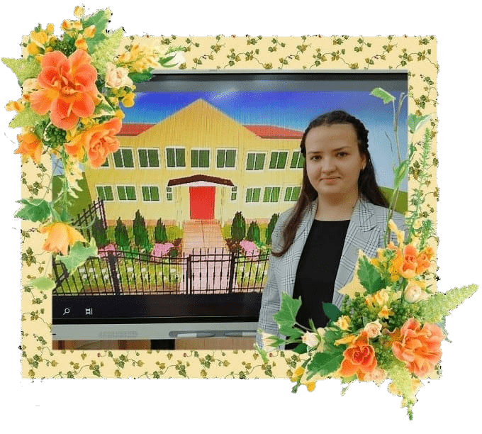
«Школьный двор – территория радости»
Цветы нам дарят настроенье, И пробуждают вдохновенье, Как символ чистой красоты, Ведь очень трудно без мечты! И остаётся прочно с нами, Всё то, что связано с цветами, В них растворились краски звёзд, И мир любви без мук и слёз!
Марк Львовский

Slide 3
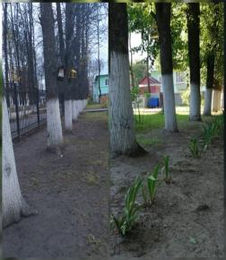
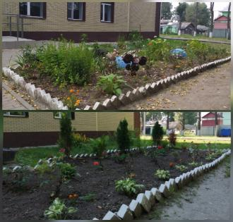
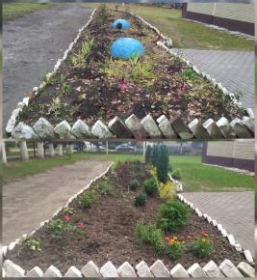
Ландшафтный дизайн пришкольного участка
Благоустройство территории играет важную роль в жизни человека – красиво устроенные клумбы, элементы ландшафта оказывают влияние на настроение человека, его здоровье. Работа в этом проекте дает возможность развивать активную жизненную позицию, а также реализовать свой творческий потенциал, приобщить учащихся школы к эстетическому мировосприятию.

Slide 4
Цель проекта:
Создать дизайн - проект по преобразованию пришкольного участка и облагородить территорию школы в комфортную, красивую и экологически чистую зону.
Задачи проекта:
Изучить общественное мнение обучающихся, родителей, педагогов в школе;
обосновать актуальность проблемы преобразования ландшафта школы;
сформировать представления об уровнях и закономерностях взаимодействия природных факторов и городской среды, узнать принципы проектирования;
составить структурные композиции пришкольной композиции;
создать макеты клумб и применением компьютерной программы X-Designer;
сделать оценку проекта пришкольного участка и условий его практической реализации.

Slide 5
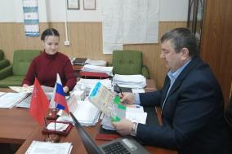
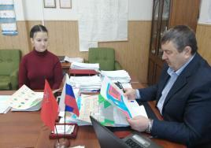
Социальные партнёры
✔ ИП Струкова Наталья Владимировна
✔ ООО «ДомСтрой» (генеральный директор Александр Иванович Сафонов)
✔Администрация муниципального образования город Липки
✔ Родители обучающихся
Встреча с Главой администрации муниципального образования
город Липки Николаем Леонидовичем Герасименко

Slide 6
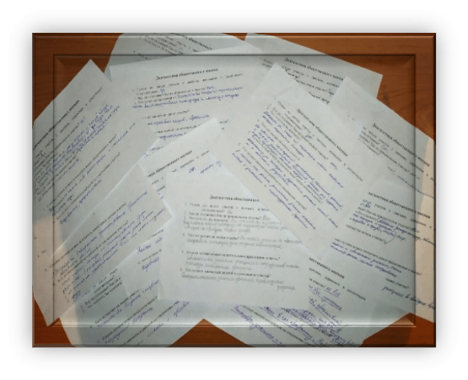
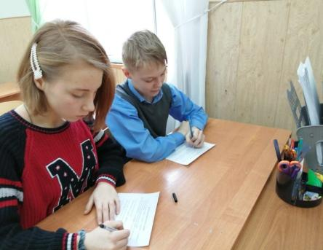
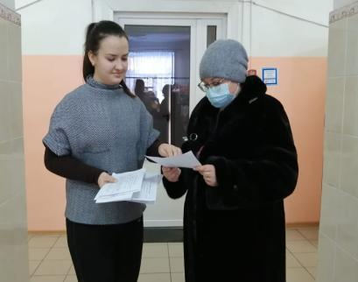
Этапы реализации проекта 1 этап – подготовительный (сентябрь – декабрь 2020 г.)
Анкетирование среди учащихся, родителей и педагогов

Slide 7
Создание буклета проекта, эмблемы и логотипа

Slide 8
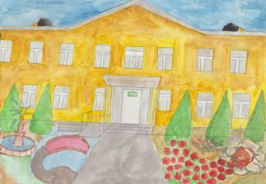
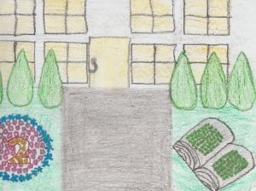
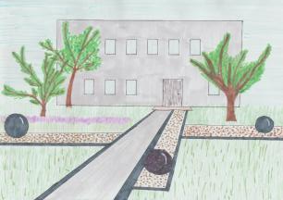
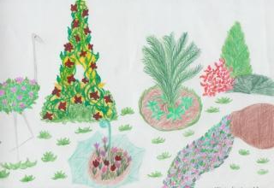
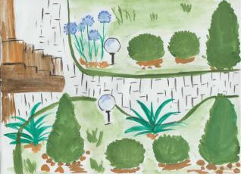
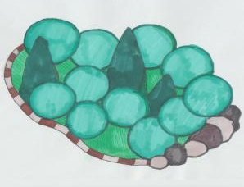
Выставка детских рисунков

Slide 9
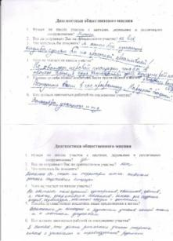
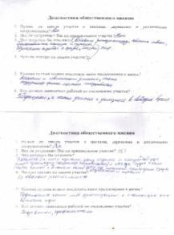
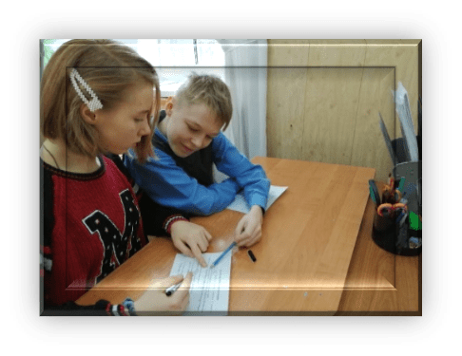
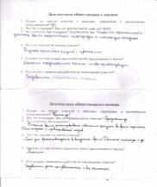
Отношение всех участников образовательного процесса нашей школы к изменениям в ландшафте школьного двора
1. Нужен ли школе участок с цветами, деревьями и различными сооружениями?
2. Всё ли устраивает Вас на пришкольном участке?
3. Что хотелось бы изменить?
4. Чего не хватает на нашем участке?
5. Какими путями можно воплотить ваши предложения в жизнь?
6. Кто должен заниматься работой по озеленению участка?

Slide 10
1. Проведя анкетирование, я узнала, что (93%) как и я считают, что нашей школе нужен участок с цветами.
2. (80%) не всё устраивает на
нашем пришкольном участке.
3 и 6. (60%) считают, что всё можно изменить силами учащихся и учителей без особых затрат.
4 и 5. (67%) поддержали идеи благоустройства нашего участка и предложили какими путями можно воплотить наши идеи в жизнь.

Slide 11
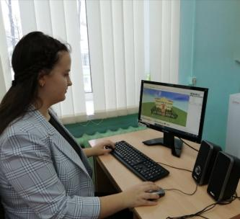
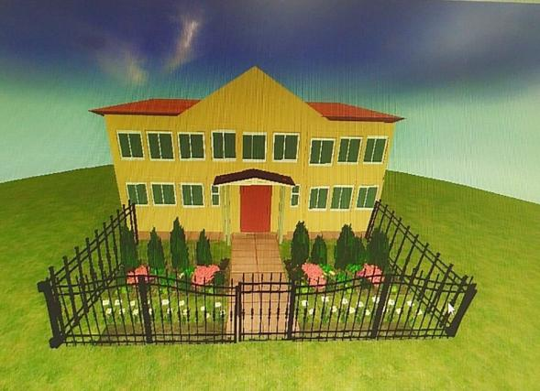
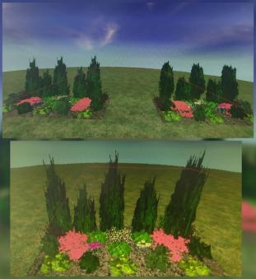
Создание дизайн – проекта «Школа моей мечты» с использованием ИКТ технологий

Slide 12
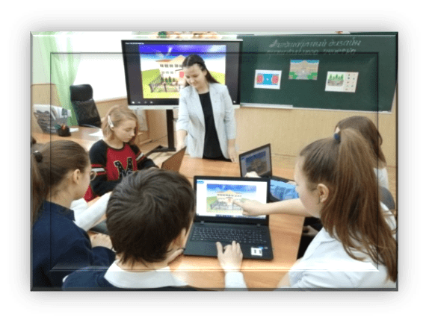
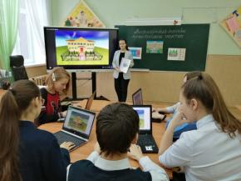
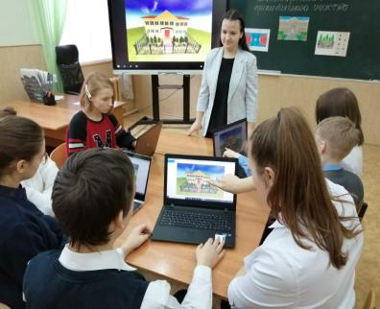
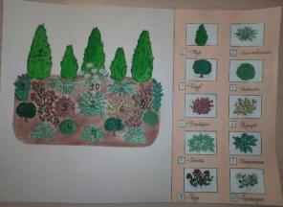
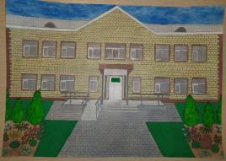
Применение компьютерных технологий как фактор повышения интереса обучающихся в процессе проектной деятельности

Slide 13
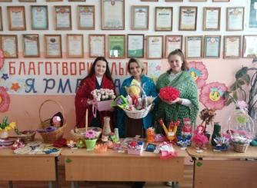
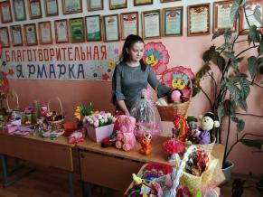
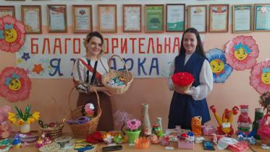
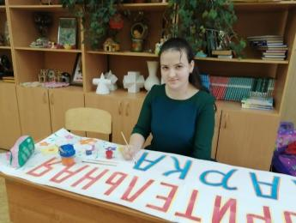
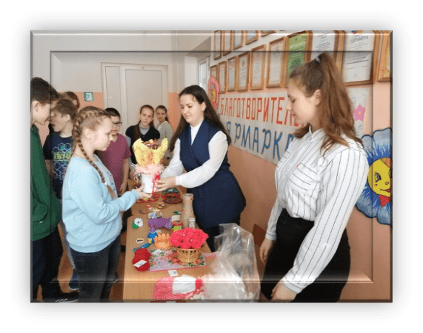
Этапы реализации проекта 2 этап – организация учебно-практической деятельности (январь – март 2021 г.)
Благотворительная ярмарка

Slide 14
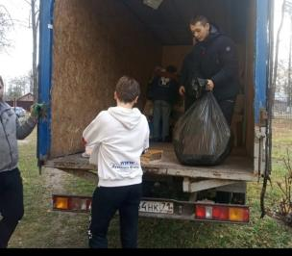
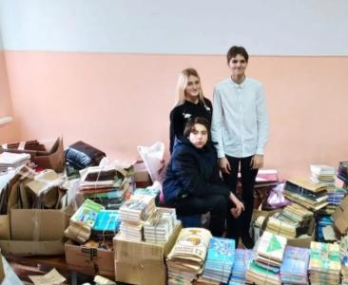
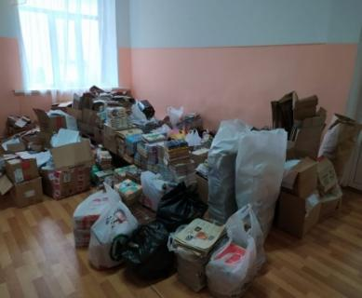
Сбор и реализация макулатуры

Slide 15
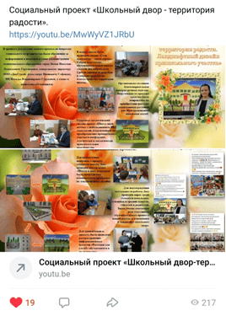
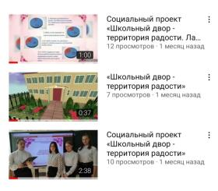
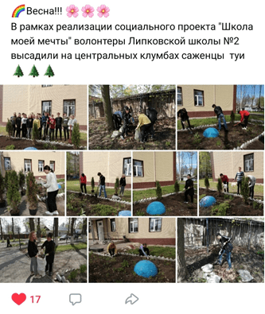
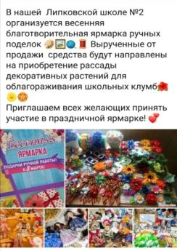
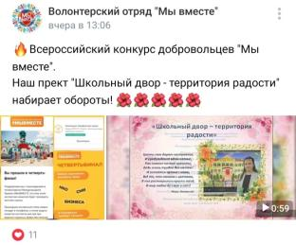
Этапы реализации проекта Освещение проекта в соцсетях (ВКОНТАКТЕ, Instagram, Одноклассники, Facebook,YouTube)

Slide 16
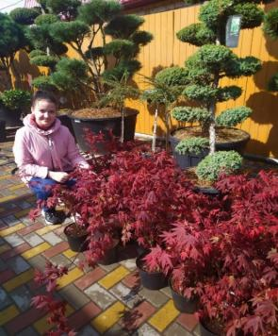
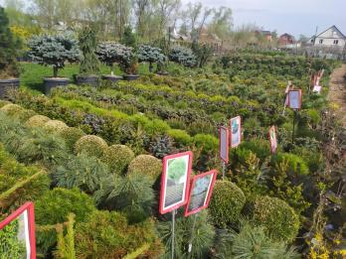
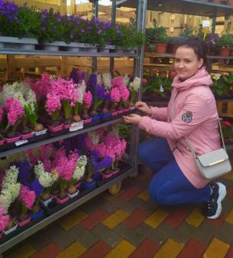
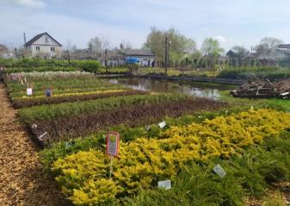
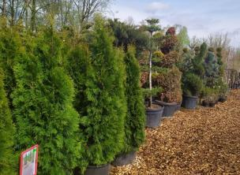
Этапы реализации проекта 3 этап – практический (апрель - сентябрь 2021 г.)

Slide 17
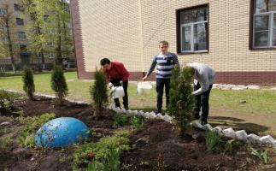
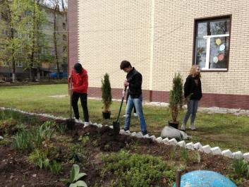
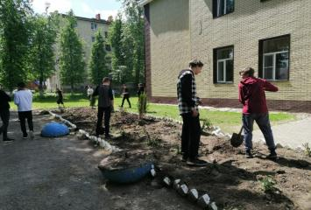
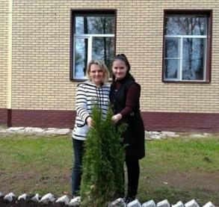
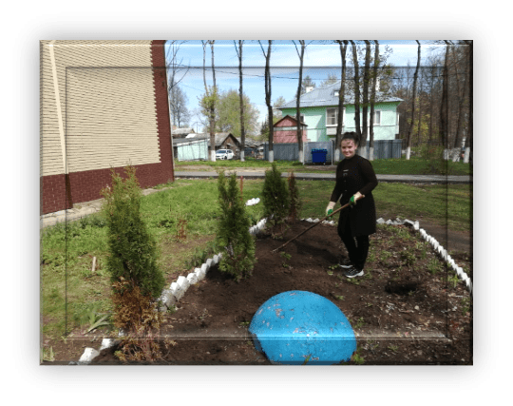

Slide 20
Ожидаемый результат
Краткосрочные результаты:
-анализ результатов социологического опроса учителей, учащихся, родителей; -определение лучших рисунков школьного конкурса по дизайну клумб «Школьный двор моей мечты»; -распространение буклетов среди социума микрорайона с целью привлечения внимания к сохранению
ландшафтных форм школьной территории; -озеленение и благоустройство пришкольного участка; -знакомство учащихся с основами цветоводства. Долгосрочные результаты: -повышение социальной активности учащихся и родителей; -формирование экологического сознания и ответственности у школьников и родителей; -формирование у участников проекта навыков практической работы и исследовательской деятельности; -улучшение экологического состояния и эстетичного вида пришкольной территории; -формирование личностных качеств учащихся: целеустремлённости, трудолюбия, толерантности; -повышение мотивации и самооценки учащихся, формирование умения делать выбор и осмысливать как последствия данного выбора, так и результаты собственной деятельности.

Slide 21
Финансовый план
Туя
1500 руб
(8 штук)
Можжевельник
560 руб
(6 штуки)
Падуб
500 руб
(4 штуки)
Самшит
500 руб
(4 штуки)
Барбарис
550 руб
(2 штуки)
Лапчатка
470 руб
(1 штука)
Юкка
(Имеются в наличии)
Форзиция
500 руб
(2 штуки)
Хоста
(Имеются в наличии)
Папоротник
(Имеются
в наличии)
Роза
(Имеются
в наличии)
Гортензия
550 руб
(4 штуки)
Забор
4500 руб
(16 штук)
Итого: 96130 руб.

Slide 22
Команда проекта
Фадеева Валерия Александровна
Родитель
Учитель начальных классов
«Липковской СОШ № 2»
Фадеева Мария Алексеевна
Ученица «Липковской СОШ № 2»
Ходань Ольга Александровна
Партнёр
Учитель географии
«Липковской СОШ № 2»
Фадеева Дарья Алексеевна
Автор проекта
Ученица «Липковской СОШ № 2»
Капустникова Гульнара Вячеславовна
Руководитель проекта
Учитель технологии и изобразительного искусства «Липковской СОШ № 2»
Колесникова Евгения Николаевна
Партнёр
Учитель начальных классов «Липковской СОШ № 2»
Хетагурова Лилия Алексеевна
Волонтёр отряда «МыВместе»
Шубин Денис Дмитриевич
Волонтёр отряда «МыВместе»
Фадеева Зинаида Васильевна
Партнёр
Завуч по воспитательной работе и учитель математики «Липковской СОШ № 2»

Slide 23
Целевая аудитория проекта
ОБУЧАЮЩИЕСЯ
ВОЛОНТЁРЫ
ПЕДАГОГИ
И РОДИТЕЛИ
МЕСТНЫЕ
ЖИТЕЛИ
ПАРТНЁРЫ

Slide 24
Участие в конкурсах с освещением проекта
✔ Районный конкурс на лучшую
добровольческую практику среди детских добровольческих объединений «Доброе сердце»
✔ Региональный этап XXIВсероссийской акции
«Я – гражданин России»
✔ Международная премия «МыВместе»
✔ XVII Всероссийский конкурс молодёжных авторских проектов в сфере образования, направленных на социально-экономическое развитие российских территорий,
«Моя страна – моя Россия»

Slide 25
СПАСИБО ЗА ВНИМАНИЕ!
Контактные данные: 89534252475
Ссылки или QR-коды на социальные сети:
https://vk.com/club204241826

